Slide 1
일본 각지를 대표하는 향토 요리
일본문화
일*어일*학과 222*1*60 장*호

Slide 2
목차
홋카이도 지방 (北海道地方)
도호쿠 지방 (東北地方)
간토 지방 (関東地方)
주부 지방 (中部地方)
긴키 지방 (近畿地方)
주고쿠 지방 (中国地方)
시코쿠 지방 (四国地方)
규슈 지방 (九州地方)
오키나와 지방 (沖縄地方)

Slide 3
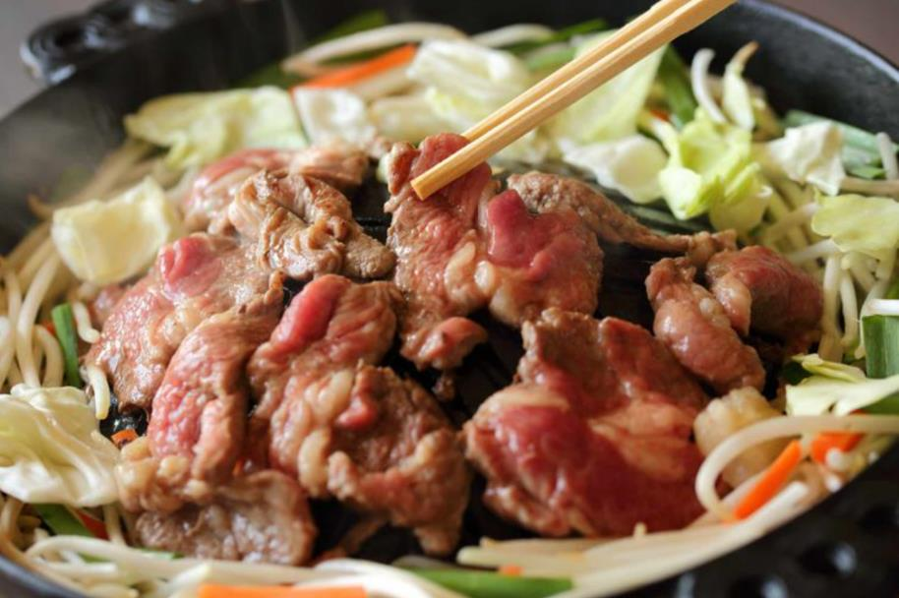
1．홋카이도 지방 (北海道地方)
1. 징기스칸 (홋카이도)
양고기를 구워내는 향토 요리
가운데가 볼록한 원형 냄비 안에
채소를 듬뿍 곁들여 먹음

Slide 4
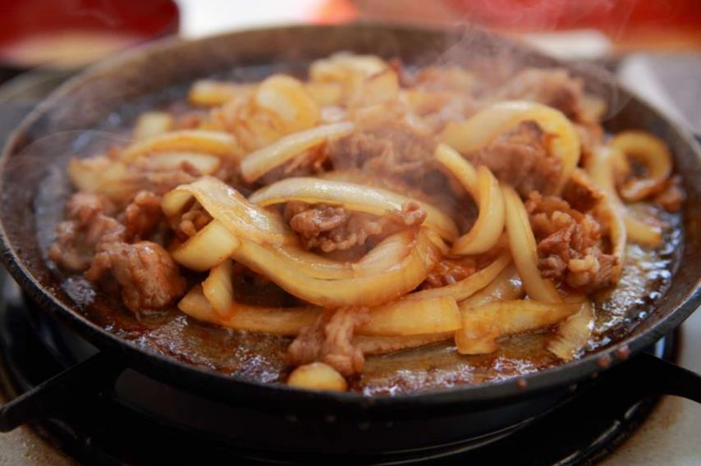
2．도호쿠 지방 (東北地方)
2. 도와다 바라야키 (아오모리현)
우삼겹살과 양파를 냄비에 올려
양파가 숨이 죽을 때까지 구워냄
1950년대 아오모리현 미사와시
미군 기지 부근에서 탄생

Slide 5
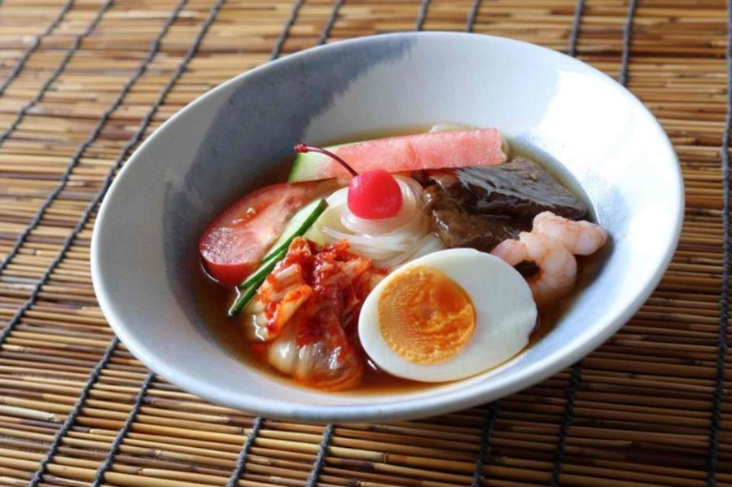
2．도호쿠 지방 (東北地方)
3. 모리오카 냉면 (이와테현)
차가운 육수에 면과 김치, 오이,
삶은 달걀, 과일 등을 올림
한국 출신 장인이 전후
고향의 맛을 그리워하여
만든 게 시초

Slide 6
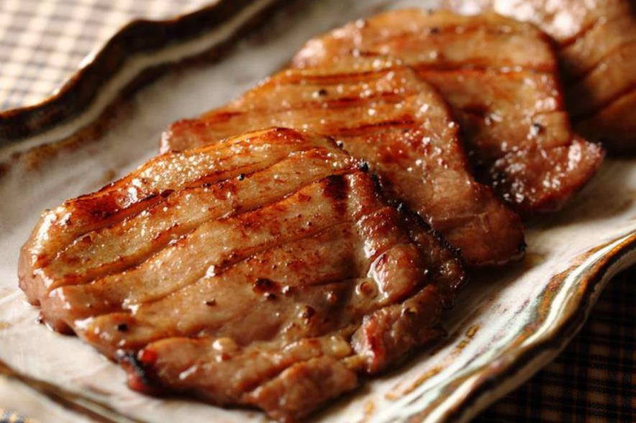
2．도호쿠 지방 (東北地方)
4. 규탄야키 (미야기현)
'소 혀(규탄)'를 소금이나
양념장에 재운 뒤 구워냄
종전 이후 고기 위주의
식문화가 확산되며 탄생

Slide 7
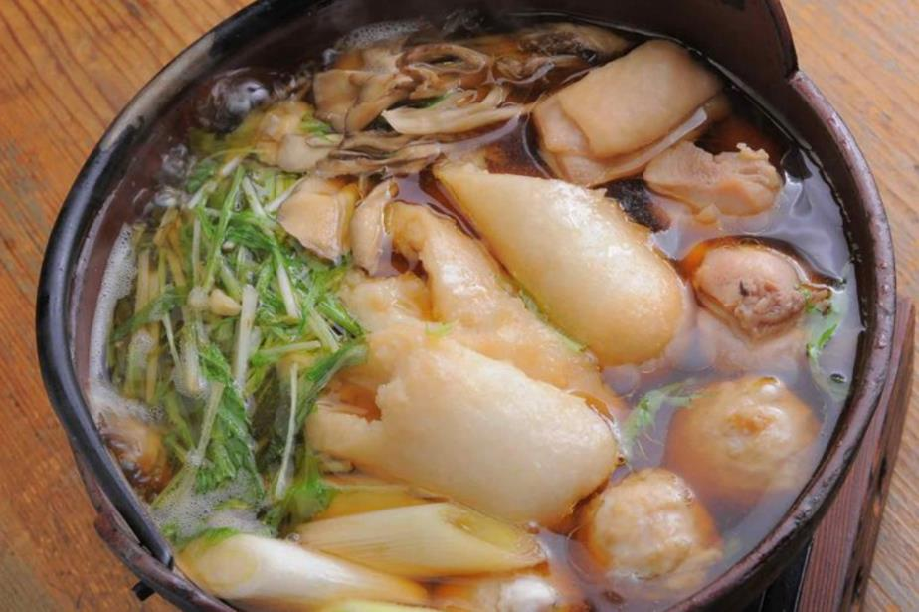
2．도호쿠 지방 (東北地方)
5. 기리탄포 (아키타현)
구운 밥을 나무 꼬치에
막대 모양으로 뭉쳐 구움
나무꾼들이 먹다 남은 밥을
봉에 뭉쳐 된장을 발라 구워
먹은 것에서 유래
전골 재료로 쓰임

Slide 8
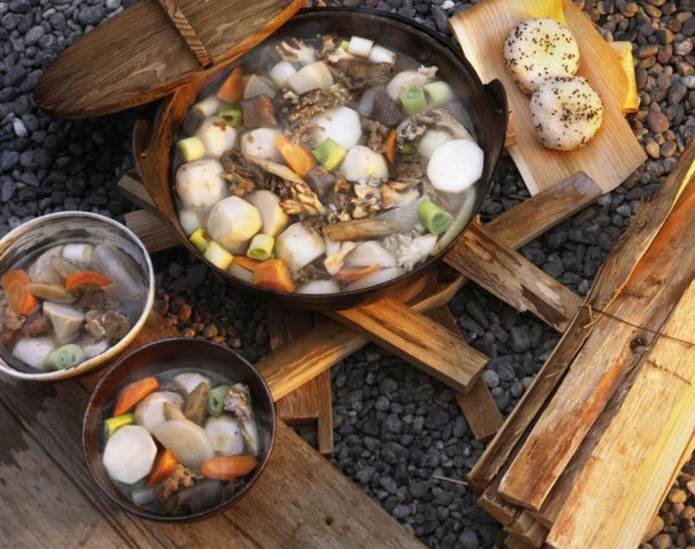
2．도호쿠 지방 (東北地方)
6. 이모니 (야마가타현)
토란, 곤약, 파, 버섯, 우엉, 고기 등을
넣고 끓여내는 전골 요리
돌로 화덕을 만들어 이모니 요리를
먹는 행사인 '이모니카이'가 유명

Slide 9
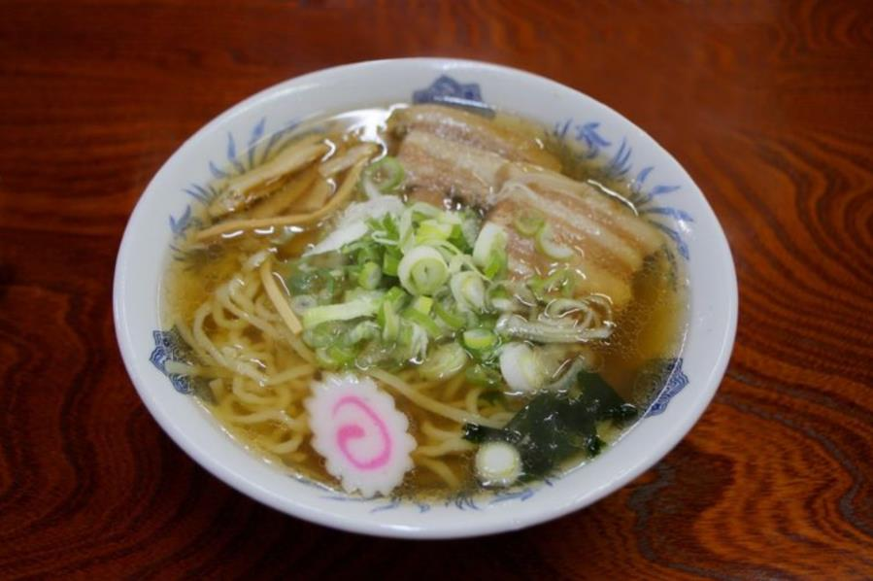
2．도호쿠 지방 (東北地方)
7. 기타카타 라멘 (후쿠시마현)
굵고 납작하면서
구불구불한 면이 특징
국물은 간장(쇼유) 베이스로
된 라멘이 주를 이룸

Slide 10
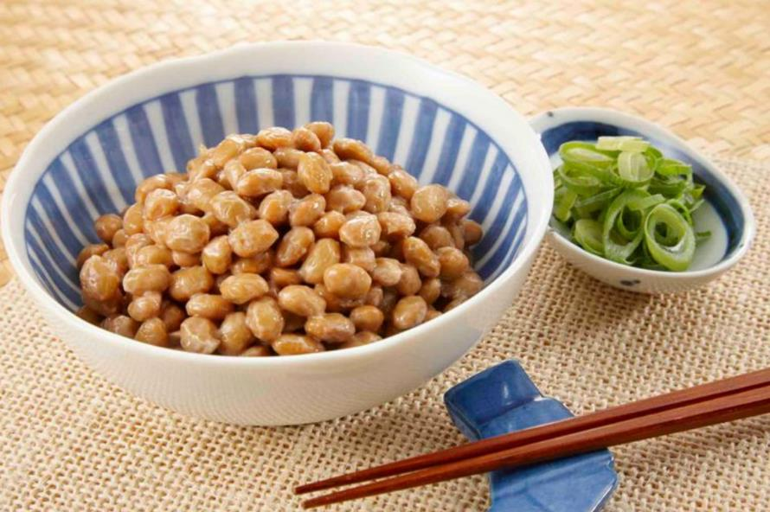
3．간토 지방 (関東地方)
8. 미토 낫토 (이바라키현)
이바라키현 미토 지역에서
낫토 제조업이 성행
일본 전국에 유통되는 낫토의
절반 이상이 이바라키현산

Slide 11
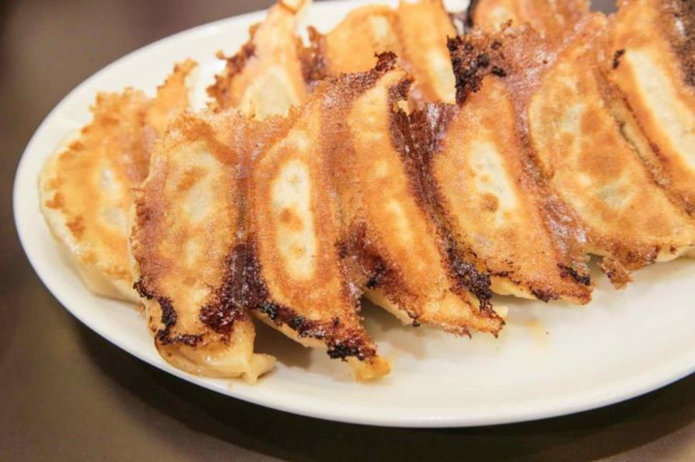
3．간토 지방 (関東地方)
9. 우쓰노미야 교자 (도치기현)
도치기현 우쓰노미야 지역은
교자의 고장으로 유명
여느 만두와 달리
속재료의 중심이 채소

Slide 12
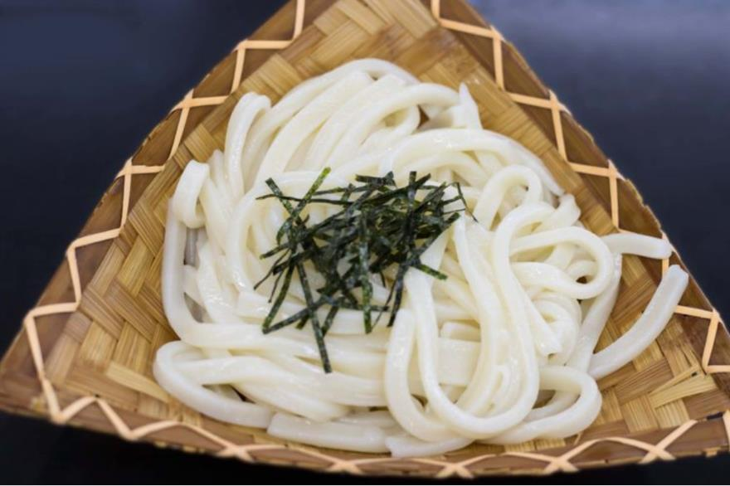
3．간토 지방 (関東地方)
10. 미즈사와 우동 (군마현)
400년 이상의 역사를 자랑
굵고 탄력 있는 면 식감이 특징
간장이나 참깨 소스에 찍어 먹음

Slide 13
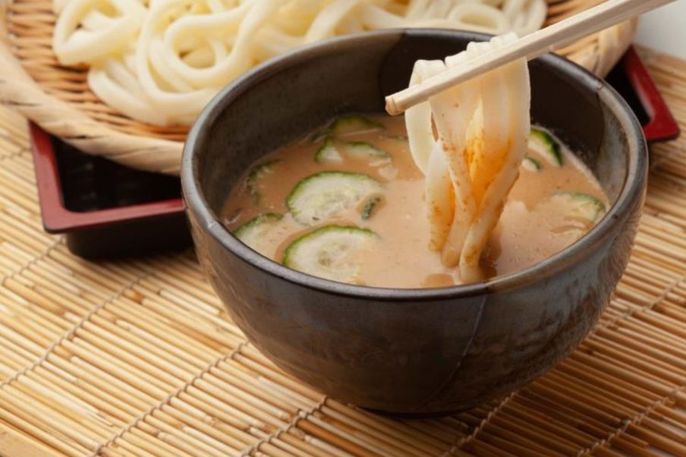
3．간토 지방 (関東地方)
11. 히야시루 우동 (사이타마현)
여름철 가정요리
된장, 설탕 등을 갈아서
육수에 섞어 만든 소스에
우동 면을 찍어 먹음
생강이나 양하, 오이 등을
곁들여 먹기도 함

Slide 14
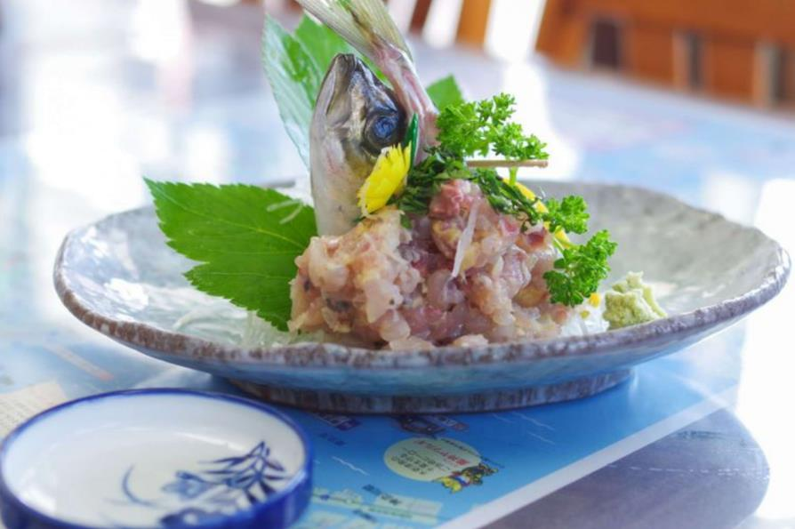
3．간토 지방 (関東地方)
12. 나메로 (지바현)
어부가 갓 잡아 올린 생선을
뼈째 다져서 먹던 것에서 유래
다 먹고 나서도 접시를
'핥아먹을(나메루)' 정도로
맛있다고 이런 이름이 붙여짐

Slide 15
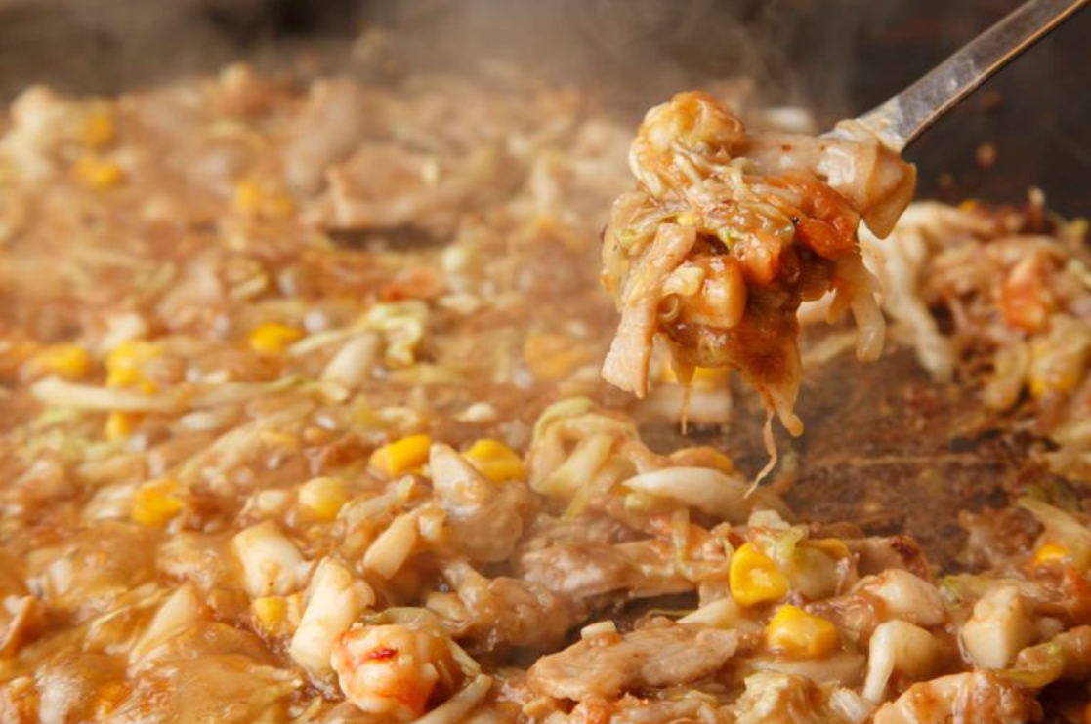
3．간토 지방 (関東地方)
13. 몬자야키 (도쿄도)
반죽과 채소, 어패류 등을 섞어
철판 위에 구움
다 익으면 바깥 쪽부터 작은
‘철제 주걱(헤라)’로 떠먹음

Slide 16
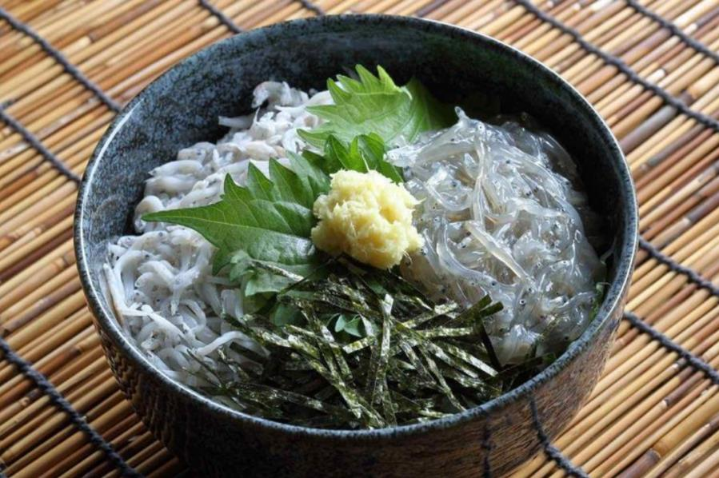
3．간토 지방 (関東地方)
14. 시라스동 (가나가와현)
가나가와현 쇼난 지방은
뱅어(시라스)의 대표적인 어획지
매년 1월~3월은 어획 금지 기간
으로 생 뱅어가 제공되지 않음

Slide 17
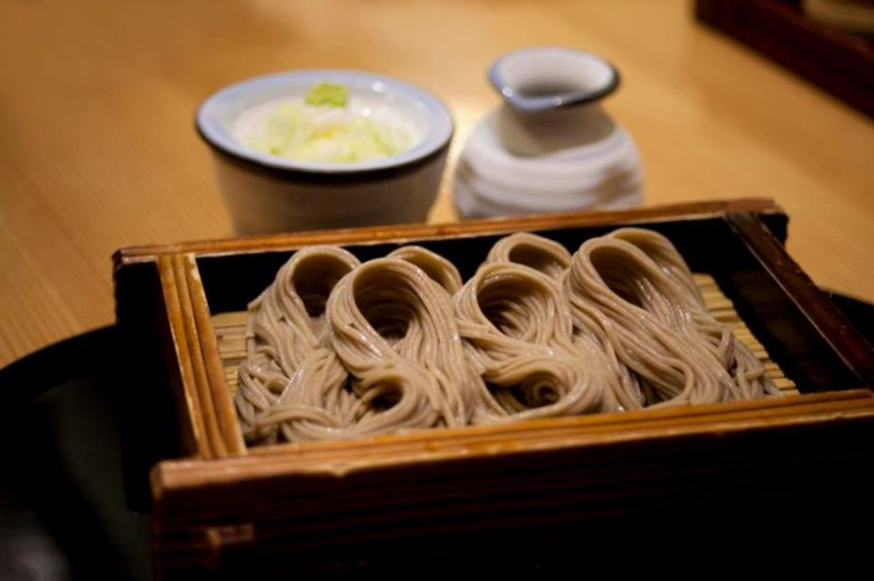
4．주부 지방 (中部地方)
15. 헤기소바 (니가타현)
'헤기'라 불리는 사각형 나무
그릇에 차게 식힌 면을 한입
크기씩 맒
쫄깃한 식감을 위해
풀가사리를 넣고 반죽

Slide 18
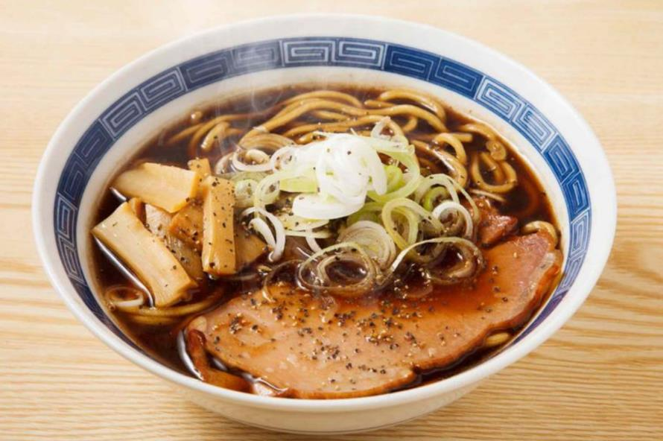
4．주부 지방 (中部地方)
16. 도야마 블랙 라멘 (도야마현)
간장(쇼유) 베이스의 국물에
후추로 맛을 냄
1945년 대공습에 휘말린 도야마
시내에 땀 흘려 일하던 노동자들
염분 보충을 위해 고안된 음식

Slide 19
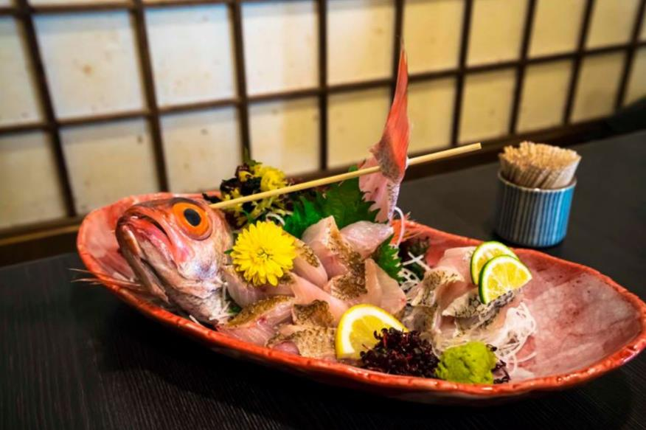
4．주부 지방 (中部地方)
17. 노도구로 요리 (이시카와현)
입속이 검어서 '목구멍이
검다(노도구로)'는 뜻
9월~10월경이 제철

Slide 20
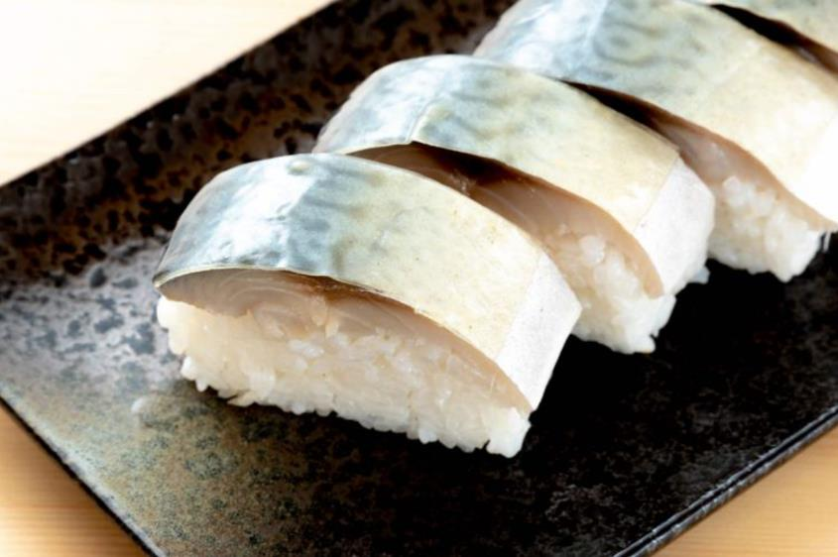
4．주부 지방 (中部地方)
18. 사바스시 (후쿠이현)
초절임 사바스시나 구운 사바스시
등 여러 종류가 있음
천으로 모양을 잡은 후 다시마로
감싼 것을 대나무 껍질로 다시
한 번 감쌈

Slide 21
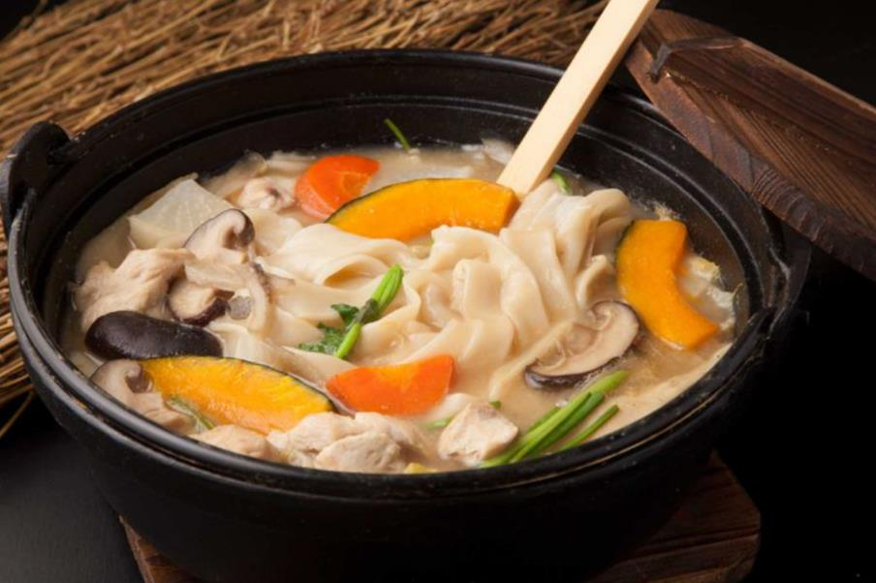
4．주부 지방 (中部地方)
19. 호토 (야마나시현)
넓고 납작한 밀가루 면을
채소와 된장 국물에 넣고
끓여내는 전골
전국 시대의 무장 다케다
신겐이 전쟁 중에 군용식
으로 채택

Slide 22
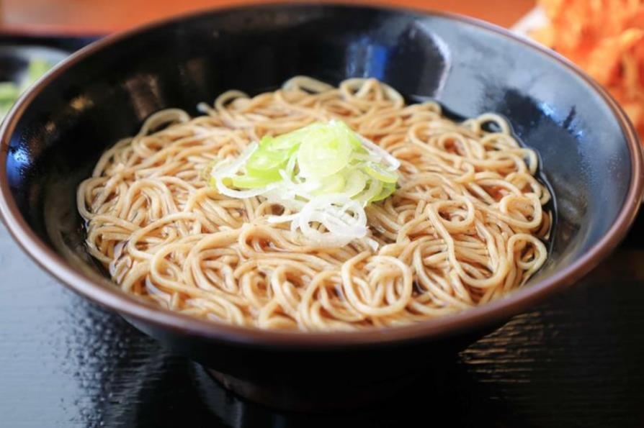
4．주부 지방 (中部地方)
20. 신슈 소바 (나가노현)
특별한 날에 일가친척들에게
대접하는 풍습
예로부터 나가노현에서는
메밀 재배가 성행

Slide 23
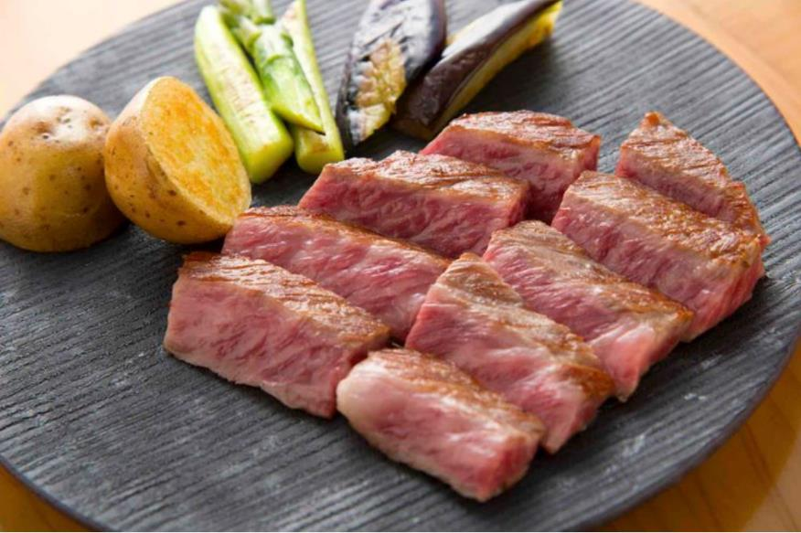
4．주부 지방 (中部地方)
21. 히다규 스테이크 (기후현)
기후현 각지의 음식점에서
맛볼 수 있음
기후현의 자연환경이 키워내는
일본 유수의 브랜드 소고기

Slide 24
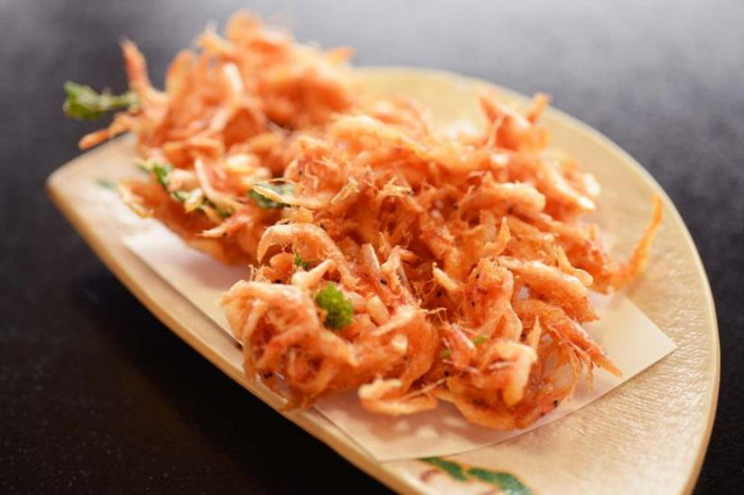
4．주부 지방 (中部地方)
22. 사쿠라에비 가키아게 (시즈오카현)
일본 내에서 오직 시즈오카현의
스루가만(湾)에서만 어획되어
접하기 힘든 사쿠라에비(벚꽃새우)

Slide 25
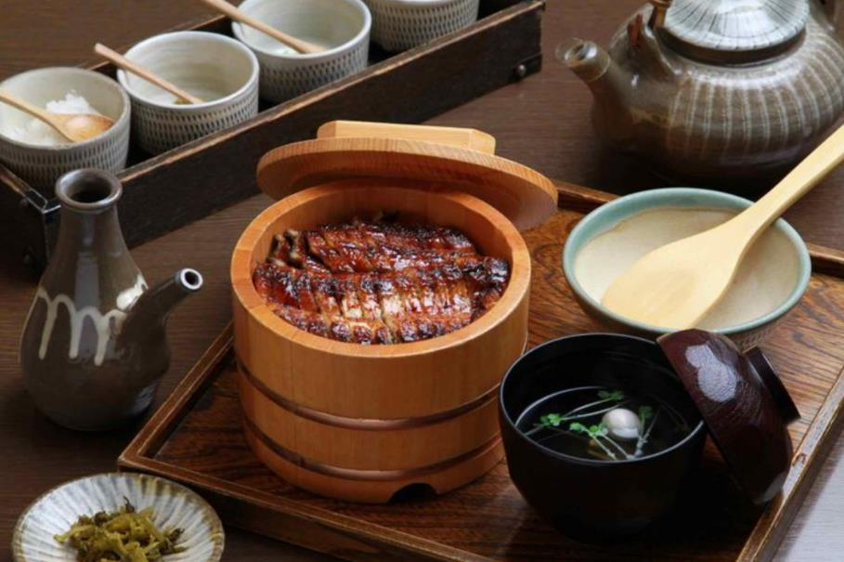
4．주부 지방 (中部地方)
23. 히쓰마부시 (아이치현)
구운 장어 양념구이를작은 나무 밥통에
담긴 밥 위에 얹은 명물 요리

Slide 26
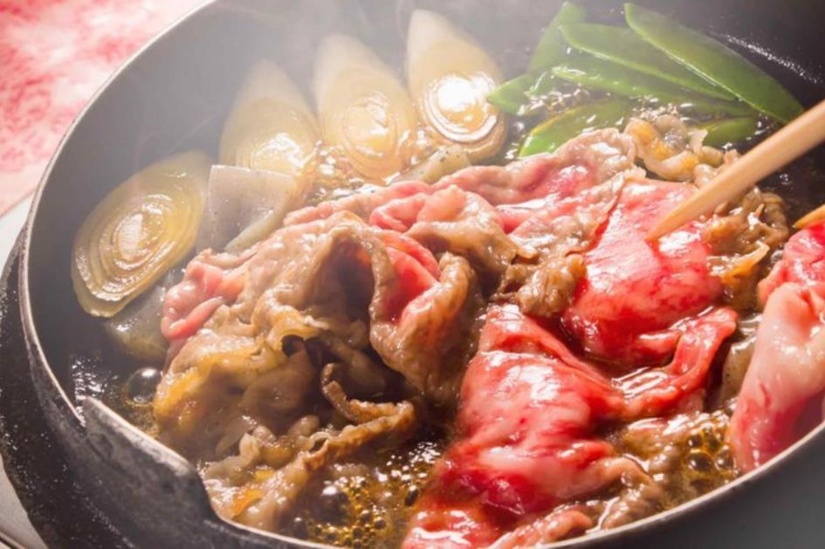
5．긴키 지방 (近畿地方)
24. 마쓰사카우시 스키야키 (미에현)
일본의 3대 와규 중 하나
육수로 만든 양념장을 첨가해서
고기 본연의 맛을 끌어냄

Slide 27
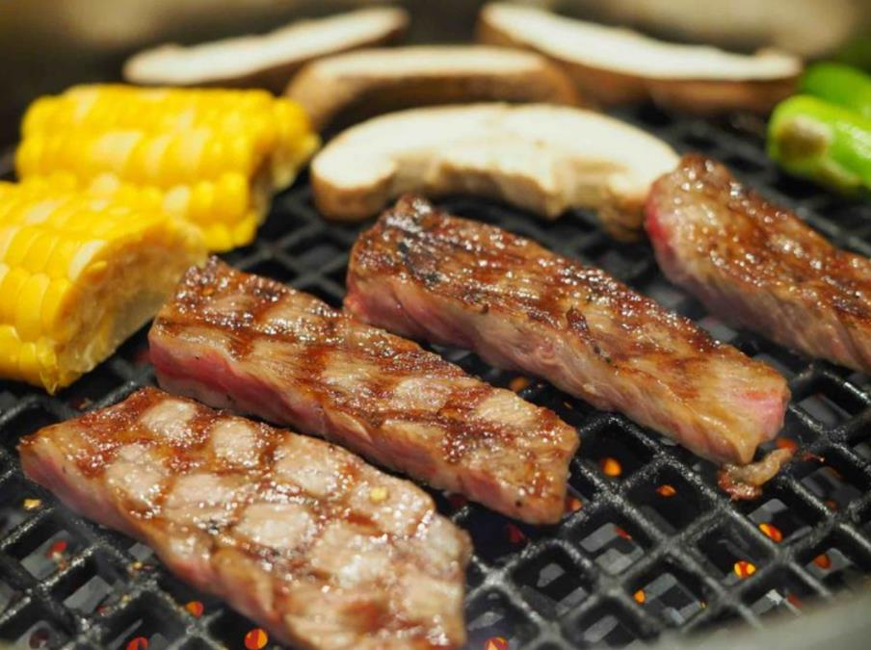
5．긴키 지방 (近畿地方)
25. 오우미규 요리 (시가현)
풍족한 자연환경과 물을 타고난
시가현 내에서 가장 오래 사육된
흑모 와규종'이라고 정의
약 400년의 역사를 지닌
와규 브랜드 소고기

Slide 28
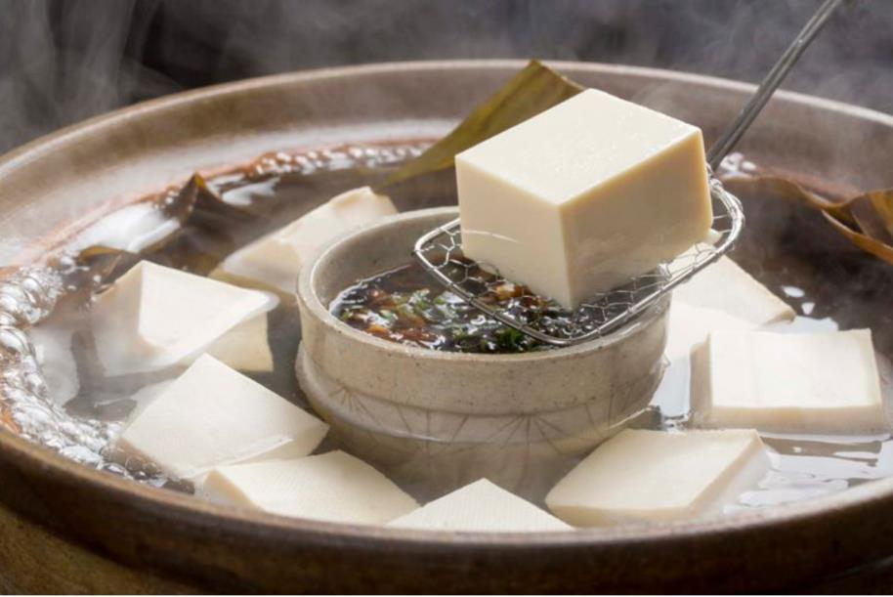
5．긴키 지방 (近畿地方)
26. 유도후 (교토부)
다시마 등으로 우려낸 뜨거운
육수 속에 두부를 넣은 전골

Slide 29
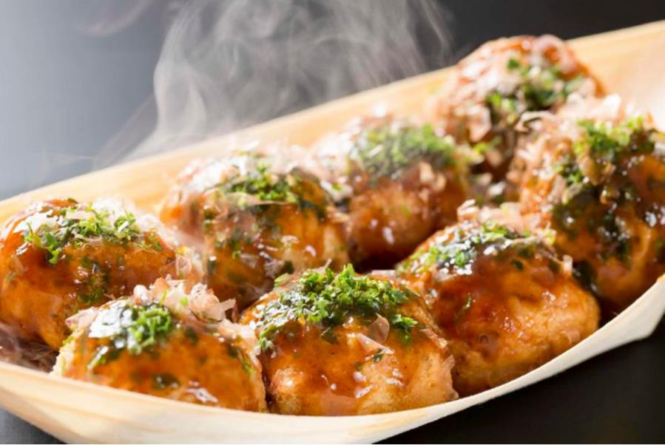
5．긴키 지방 (近畿地方)
27. 타코야키 (오사카부)
가루 반죽 속에 문어와
고명을 넣고 공 모양으로
구워내는 명물 패스트푸드

Slide 30
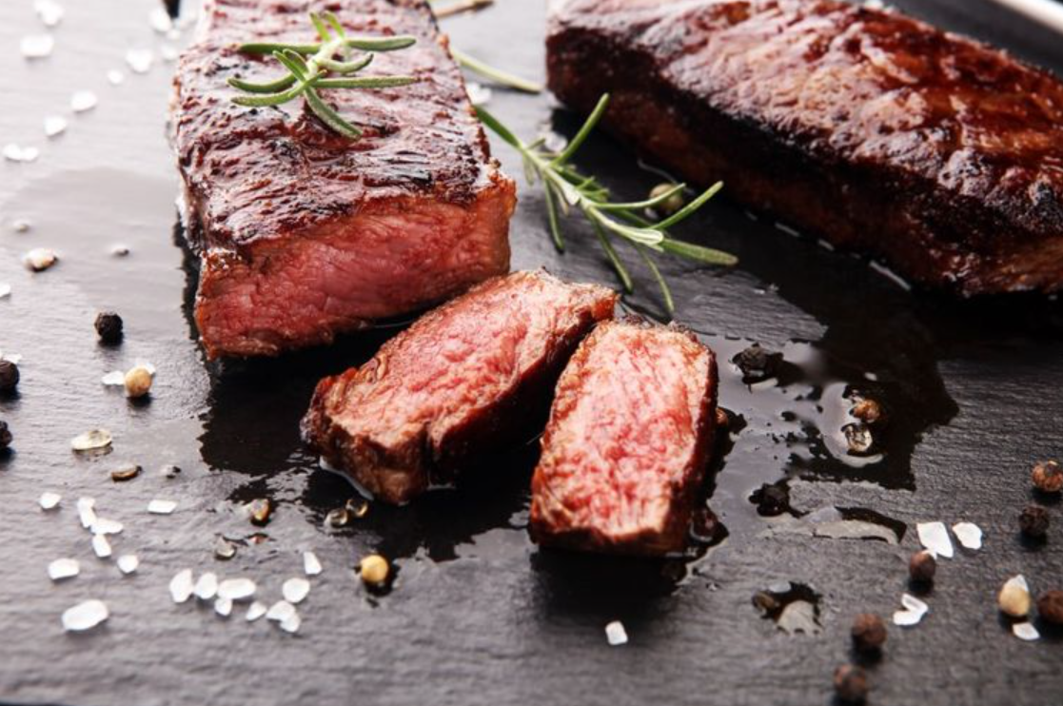
5．긴키 지방 (近畿地方)
28. 고베규 스테이크 (효고현)
고급스러운 풍미가 느껴지는
살코기와 체온으로 녹을 정도로
융점이 낮은 지방질

Slide 31
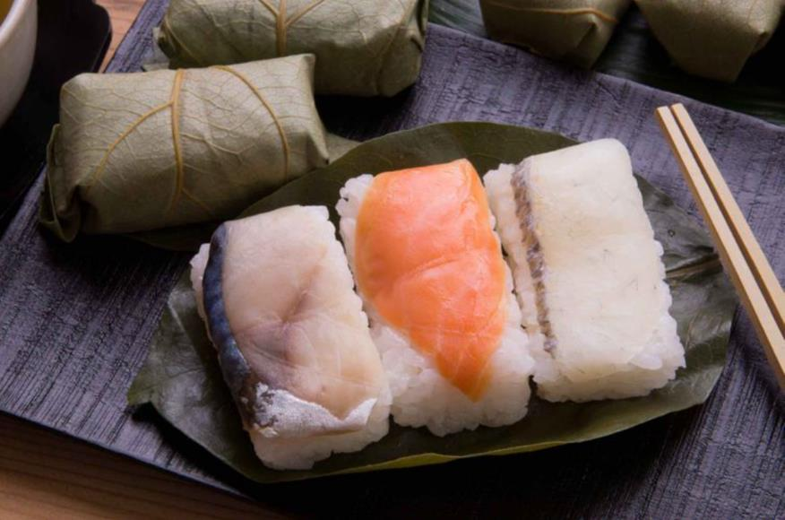
5．긴키 지방 (近畿地方)
29. 가키노하 스시 (나라현)
식초를 섞은 밥 위에 고등어나
연어살을 얹은 후 살균 작용이
있는 나라현의 특산물

Slide 32
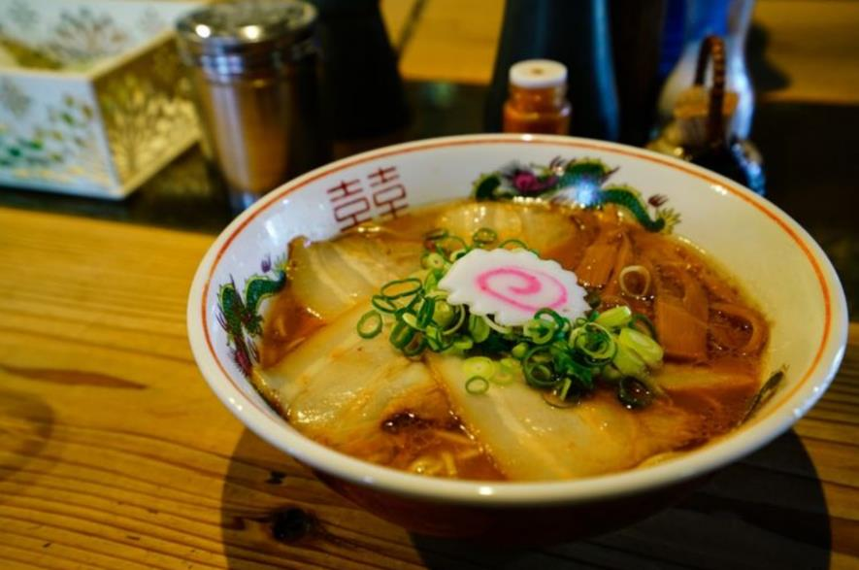
5．긴키 지방 (近畿地方)
30. 와카야마 라멘 (와카야마현)
돈코츠 쇼유(돼지뼈・간장) 베이스
계열과 쇼유 베이스 계열로 크게 나뉘지만
양쪽 다 가늘고 곧은 면을 사용

Slide 33
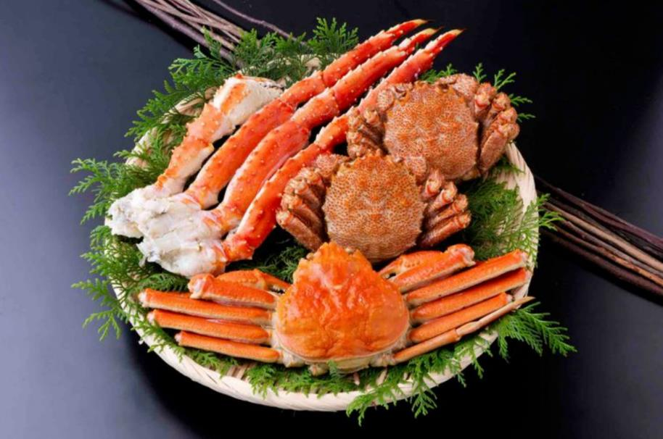
6．주고쿠 지방 (中国地方)
31. 마쓰바가니 요리 (돗토리현)
돗토리를 대표하는 겨울철
식재료인 마쓰바가니
11월 상순부터 3월에 걸쳐
파도가 거친 겨울 동해에서
어획이 이루어짐

Slide 34
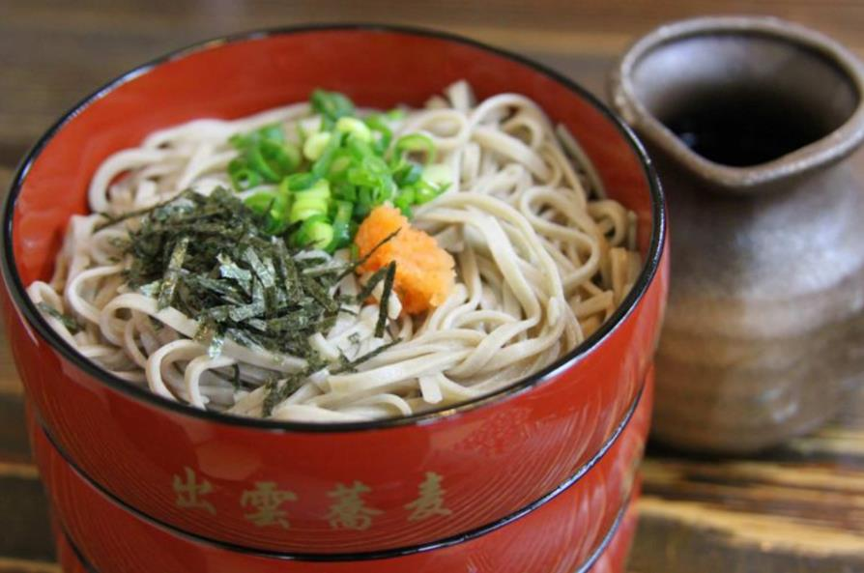
6．주고쿠 지방 (中国地方)
32. 이즈모 소바 (시마네현)
껍질이 붙은 메밀을 그대로 갈아 넣어
면을 뽑기 때문에 높은 영양가와 진한 향
다른 소바들에 비해 비교적 색이 짙음

Slide 35
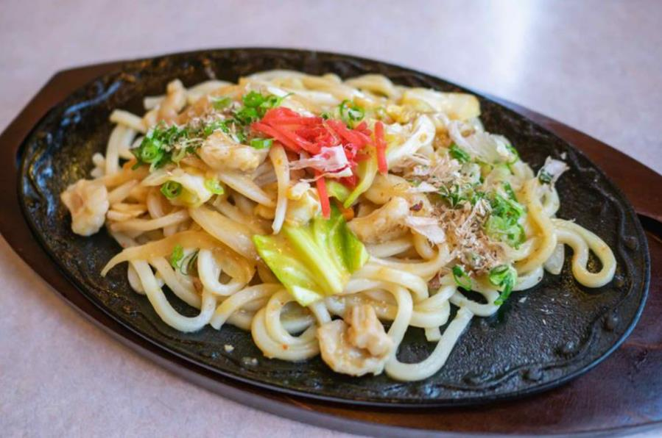
6．주고쿠 지방 (中国地方)
33. 쓰야마 호르몬 우동 (오카야마현)
'호르몬(곱창) 구이'에 우동을
함께 볶아 술자리의 마무리
식사로 즐겨 먹던 음식

Slide 36
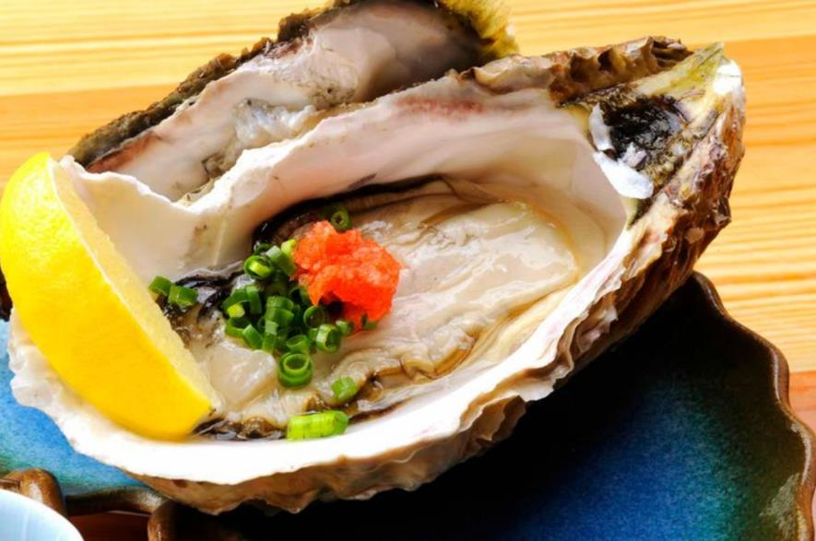
6．주고쿠 지방 (中国地方)
34. 굴 (히로시마현)
바람, 파도, 조류에 적당한 염분과
플랑크톤 등의 이상적인 환경인
히로시마만(湾)에서 난 양질의 굴

Slide 37
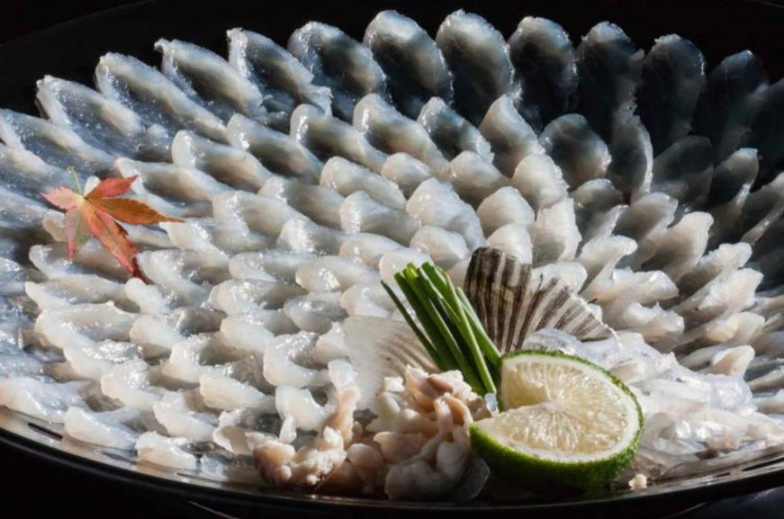
6．주고쿠 지방 (中国地方)
35. 후구 요리 (야마구치현)
먼 옛날부터 '후구(복어)' 산지로
유명한 시모노세키는 일본에서
처음으로 복어 취식 금지령이 철회

Slide 38
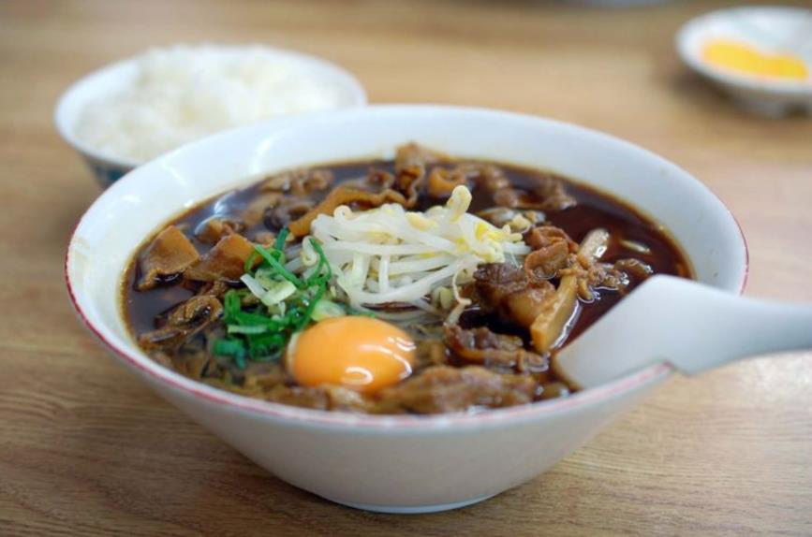
7．시코쿠 지방 (四国地方)
36. 도쿠시마 라멘 (도쿠시마현)
국물 색에 따라 갈색[茶色] 계열,
황색 계열, 백색 계열 등 크게
3종류로 나뉨

Slide 39
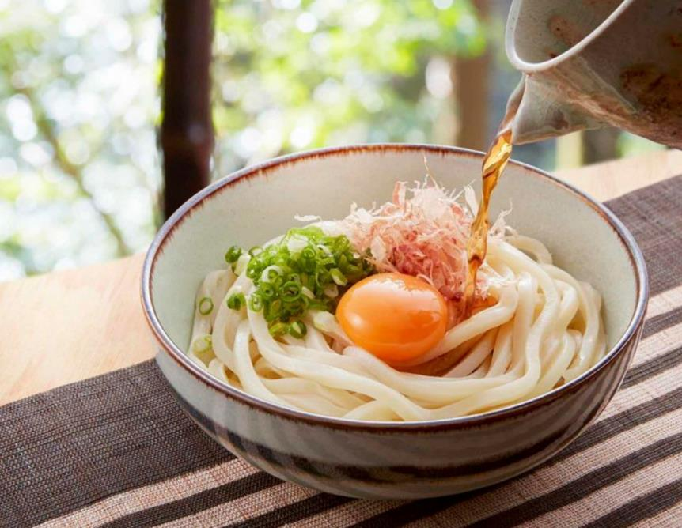
7．시코쿠 지방 (四国地方)
37. 사누키 우동 (가가와현)
발로 밟아 반죽해서 생기는 탱탱한
면발의 탄력
우동 소스는 멸치육수로 맛을 냄

Slide 40
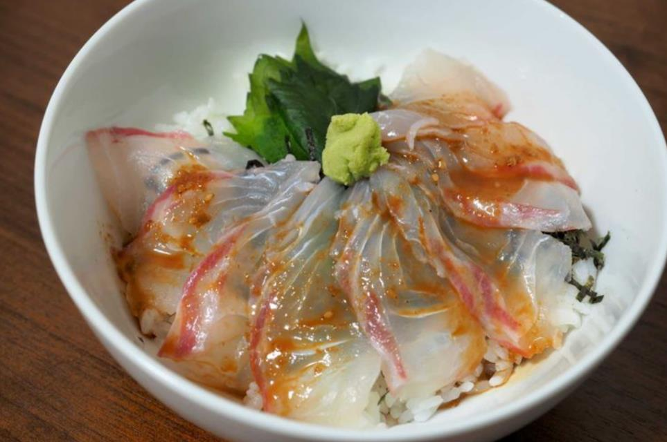
7．시코쿠 지방 (四国地方)
38. 다이메시 (에히메현)
어부들 사이에서 탄생
도미회를 양념장에 재운 뒤 고명과
한데 섞은 것을 밥 위에 얹어 먹음

Slide 41
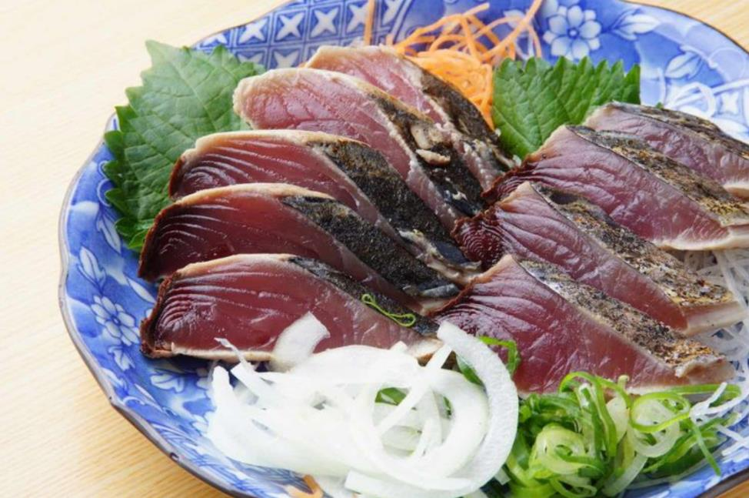
7．시코쿠 지방 (四国地方)
39. 가쓰오타타키 (고치현)
가다랑어로 만든 생선회의 일종
어부들이 즐겨 먹던 음식

Slide 42
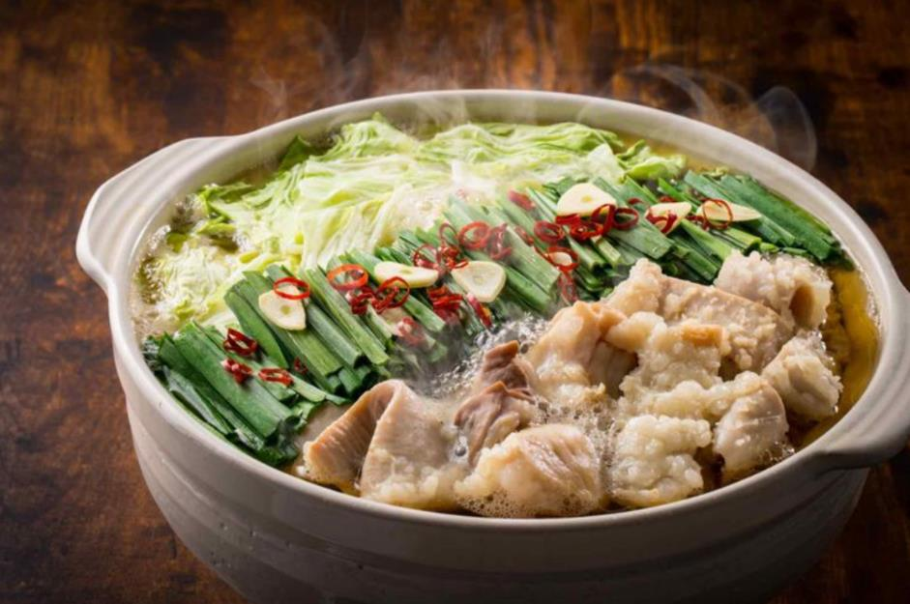
8．규슈 지방 (九州地方)
40. 모츠나베 (후쿠오카현)
곱창이 주재료인 전골
종전 후 조선인 노동자들이
냄비에 곱창과 부추를 구워 간장을
곁들여 먹은 것이 시초

Slide 43
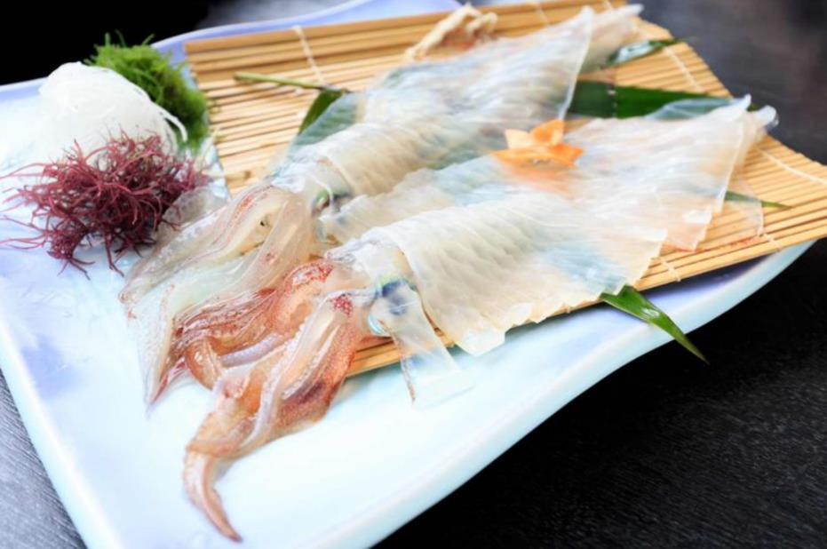
8．규슈 지방 (九州地方)
41. 요부코이카 요리 (사가현)
히가시마쓰우라 반도의
요부코쵸는 '이카(오징어)'잡이가
활발하게 이루어지는 곳

Slide 44
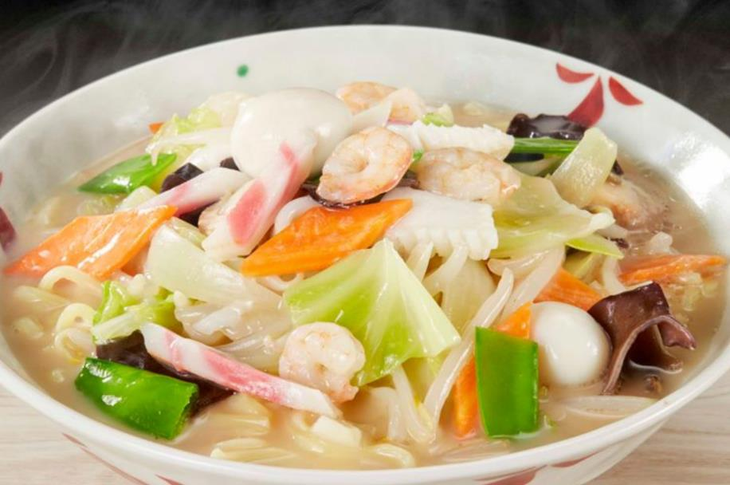
8．규슈 지방 (九州地方)
42. 나가나키 짬뽕 (나가사키현)
일반적인 짬뽕과 달리
매운맛이 없고 국물이 흰 것이 특징

Slide 45
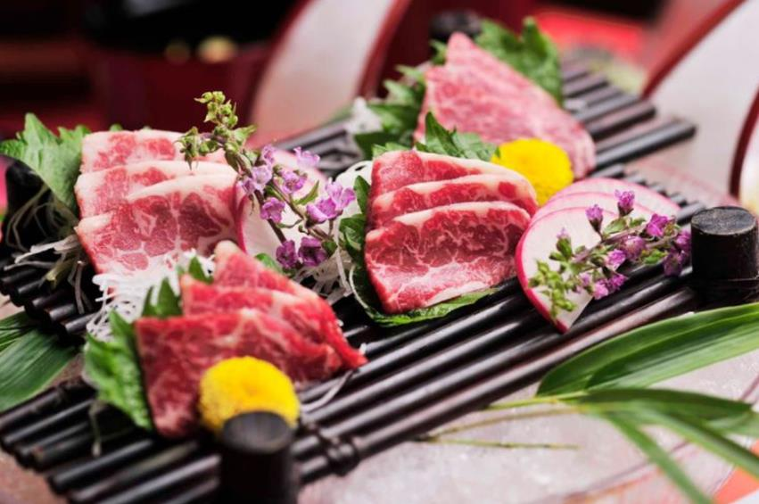
8．규슈 지방 (九州地方)
43. 바사시 (구마모토현)
말고기를 얇게 썰어 열을 가하지
않고 날것으로 먹는 바사시(말고기회)

Slide 46
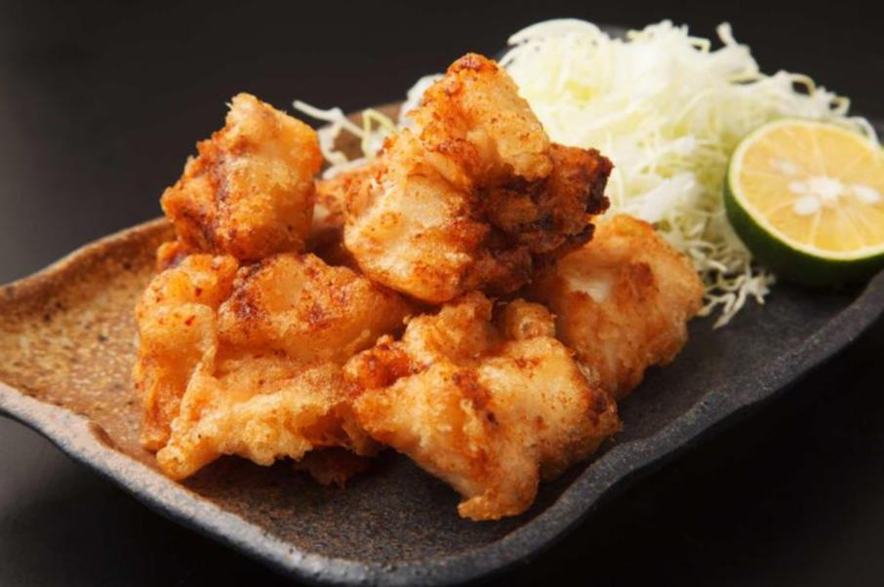
8．규슈 지방 (九州地方)
44. 도리텐 (오이타현)
뼈를 발라낸 닭고기 살을 썰어
튀김 반죽을 묻힌 후 튀겨냄
겨자 소스, 초간장, 튀김 소스 등에
찍어 먹는 게 일반적

Slide 47
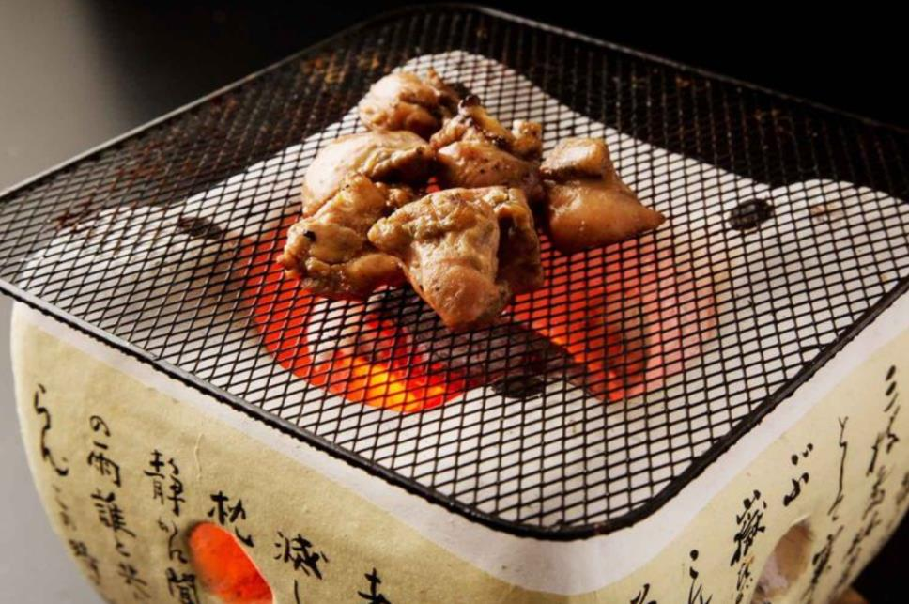
8．규슈 지방 (九州地方)
45. 미야자키 지톳코 (미야자키현)
토종닭 '지톳코'를 대상으로 품종
개량을 거쳐 탄생한 현지 닭고기

Slide 48
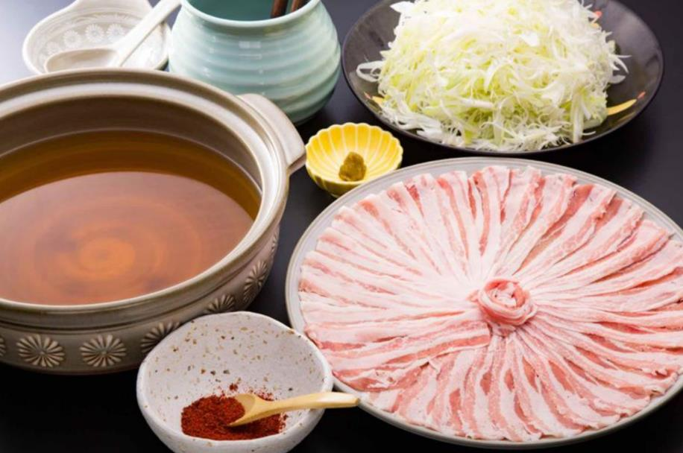
8．규슈 지방 (九州地方)
46. 구로부타 요리 (가고시마현)
류큐(현 오키나와)에서 들여온 돼지가
기원이라고 전해지는 구로부타(흑돼지)
이후 영국 돼지 버크셔와의
교배로 맛이 더 좋아짐

Slide 49
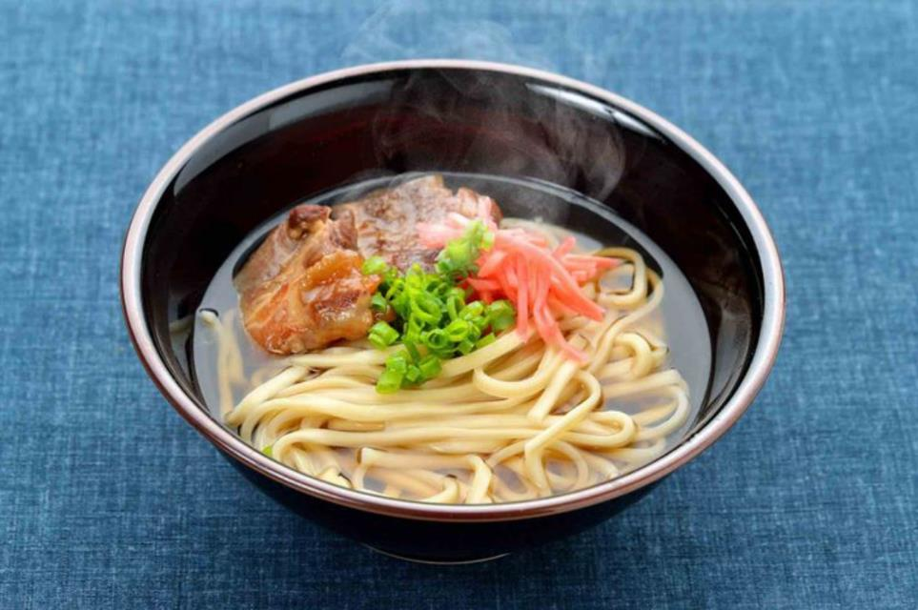
9．오키나와 지방 (沖縄地方)
47. 소키소바 (오키나와현)
밀가루로만 만든 면을 돈코쓰 육수와
간장을 더한 국물에 말아 먹음

Slide 50
참고 문헌
‘Nishimura Chisa’, 「일본 각지를 대표하는 향토 요리」, ‘tsunagu Japan’, 2019.9.12., 2019.12.05., 2024.05.31., http://www.tsunagujapan.com/ko/regional-japanese-specialty-dishes-in-japan

Slide 51
함께해주셔서 감사합니다

